Slide 1





SBS 2.0 а28 Продвижение образовательных услуг
Демо-день
Создание сайта центра дополнительного образования ЮФУ
ЮФУ
ИУЭС и ИКТИБ

Slide 2
Актуальность проекта
Действующему Центру дополнительного образования (ЦДО) ЮФУ, который занимается предоставлением образовательных услуг дошкольникам, школьникам, а также услуг повышения квалификации для студентов и работников предприятий требуется создать новый сайт, отвечающий современным требованиям, а также маркетинговый план продвижения его услуг.
Notes:
На данном слайде вы можете задать экспертам, имеющим опыт в реализации различных проектов, интересующие вас вопросы по продукту.

Slide 3
Целевая аудитория
Проблема
Почему существующих вариантов решения
не достаточно?
1. Устаревшие версии сайта ЦДО, не актуальная информация о предоставляемых услугах.
2. Отсутствие продвижения услуг ЦДО в популярных мессенджерах.
3. Отсутствует медиаплан и раздаточные материалы.
1. Сайт не отвечает на новые технические требования ЦДО и плохо привлекает клиентов.
2. Существующий план продвижения услуг не захватывает многие каналы продвижения услуг.
Notes:
На данном слайде вы можете задать экспертам, имеющим опыт в реализации различных проектов, интересующие вас вопросы по продукту.

Slide 4
Решение
Создание единого сайта с понятным разделением на сектора предоставляемых услуг с удовлетворительной визуализацией данных;
Создание логотипа ЦДО;
Разработка буклета о деятельности Центра;
Разработка маркетингового плана продвижения программ ЦДО в социальных сетях;
Разработка средства рекламы и PR в продвижении услуг в социальных сетях.

Slide 5
Конкурентный анализ
 | Преимущество | Недостатки | Наш ответ
Умскул | Ответ на любой вопрос в течение 10 минут | Онлайн-школы могут иметь зачастую технические проблемы | Наши занятия проходят очно, поэтому ответы на вопросы, возникшие во время занятия клиент сможет получить сразу
Квентин | Молодой преподавательский состав, свежий подход к обучению | Из-за маленькой разницы в возрасте тяжело поддерживать субординацию | В нашем центре преподают как молодые специалисты, так и действующие педагоги ЮФУ
Notes:
На данном слайде вы можете задать экспертам, имеющим опыт в реализации различных проектов, интересующие вас вопросы по продукту.

Slide 6
Конкурентное преимущество
УТП
Различные современные курсы в рамках программы обучения.
Преподаватели ЦДО являются ведущими педагогами ЮФУ.
Преподаватели вузов помогают вам подготовиться к ЕГЭ по цене ниже рыночной
Современная программа обучения
Notes:
На данном слайде вы можете задать экспертам, имеющим опыт в реализации различных проектов, интересующие вас вопросы по продукту.

Slide 7
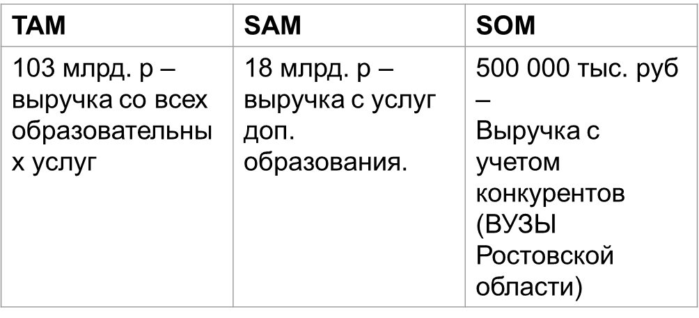
Анализ рынка
Целевая аудитория посетителей сайта ЦДО:
Школьники/студенты (для закрепления уже знакомой им информации , получения новых знаний и подготовке к предстоящим экзаменам, сдача ЕГЭ), взрослые, которые хотят освежить свои знания и научиться новому.
Notes:
На данном слайде вы можете задать экспертам, имеющим опыт в реализации различных проектов, интересующие вас вопросы по продукту.

Slide 8
Модели монетизации
План коммерциализации
(Способы монетизации)
Каналы продвижения
E-mail маркетинг
SMM
SEO
Таргетированная реклама
Контекстная реклама
Пиар
Партнёрства
Школы
Конференции
Модель 1 Продажа услуг ЦДО
Модель 2 Лицензирование
Notes:
На данном слайде вы можете задать экспертам, имеющим опыт в реализации различных проектов, интересующие вас вопросы по продукту.

Slide 9
Что уже сделано и перспективы
Заполнили паспорт проекта
Создали презентацию
Разработали дизайн логотипа и прототип сайта ЦДО
Начали продвижение на популярных онлайн-платформах
Утвердили с заказчиком функционал сайта
Сформировали примерный план продвижения услуг
Notes:
На данном слайде вы можете задать экспертам, имеющим опыт в реализации различных проектов, интересующие вас вопросы по продукту.

Slide 10
План развития
Переделать сайт в соответствии с ценностным предложением
Изготовить информационно-справочные материалы
Разработать стратегию продвижения Центра дополнительного образования (план - график мероприятий)
Реализовать ближайшие пункты в рамках стратегии

Slide 11
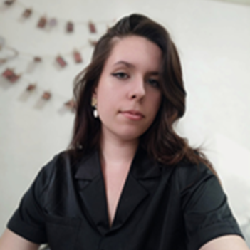
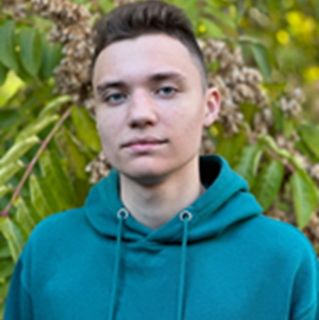
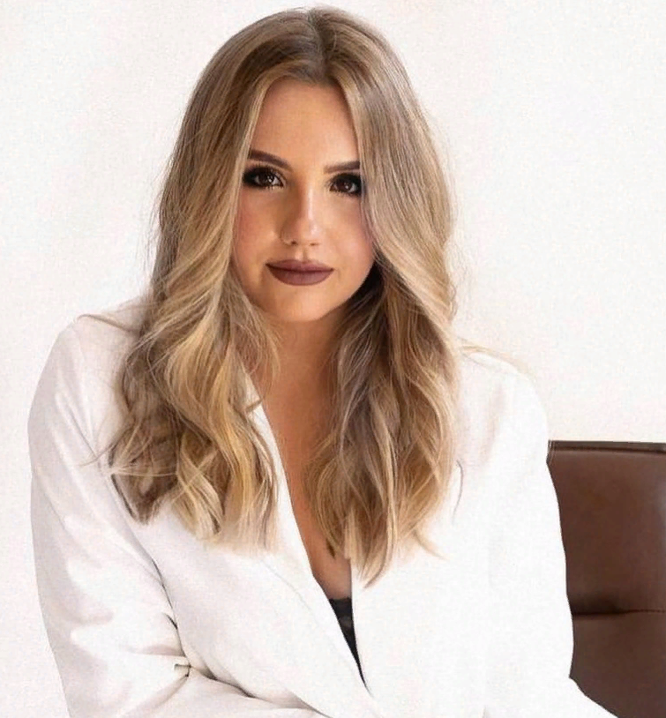
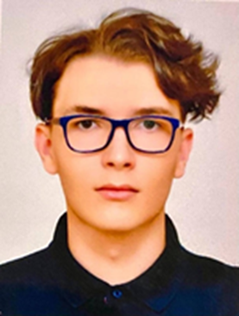


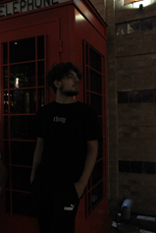
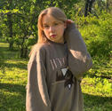
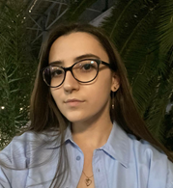


Команда проекта
Ключевые члены ваше команды (CEO, CTO и СMO), опыт и компетенции;
Стусова Екатерина
Капитан команды,
маркетолог
Ермолаев Даниил
Backend разработчик
Олейников Даниил
Frontend разработчик
Решетняк Екатерина
Дизайнер
Андросова Анастасия
Маркетолог
Риганорбоева Полина
Frontend разработчик
Донцов Никита
Backend разработчик
Хромова Полина
Дизайнер
Типухян Алина
Маркетолог
Валерьева Валерия
Аналитик
Акиншина Анна
Маркетолог
Notes:
На данном слайде вы можете задать экспертам, имеющим опыт в реализации различных проектов, интересующие вас вопросы по продукту.

Slide 12
Контакты
Телефон +7 (953) 101-34-81
Почта katstu2004@gmail.com
Ссылки на соц.сети https://vk.com/sweet_mole
Notes:
На данном слайде вы можете задать экспертам, имеющим опыт в реализации различных проектов, интересующие вас вопросы по продукту.

